Slide 1
«Развитие творческих технических способностей обучающихся как основы умений и навыков, необходимых каждому человеку для достижения жизненно-важных целей»
Выполнил: Саитов Ринат Рафаилович,
ПДО МБУДО «ГЦДТТ им. В.П. Чкалова

Slide 2
В концепции модернизации российского образования указано, что основная цель профессионального образования – подготовка квалифицированного работника, соответствующего уровня и профиля, конкурентно способного на рынке труда, компетентного, ответственного, свободно владеющего своей профессией и ориентированного в сложных областях деятельности, свободного к эффективной работе по специальности на уровне мировых стандартов, готового к постоянному профессиональному росту.
В современных условия подготовка рабочего не может рассматриваться как однократный процесс. Необходимо, чтобы эта подготовка непрерывно дополнялась и совершенствовалась, в том числе и через обновление содержания технического творчества.

Slide 3
Давно замечено, что наиболее успешно совершенствуют квалификацию, осваивают профессию и приобщаются к рационализаторской деятельности те молодые рабочие, которые занимались техническим творчеством еще до прихода на производства, чьи творческие способности получили необходимое развитие в процессе обучения и овладения профессией.

Slide 4
Чтобы отвечать современным требованиям будущий специалист помимо усвоения необходимого «ядра» профессиональных знаний, должен уметь управлять, научиться системно мыслить, преодолевать инерцию мышления, выявлять и разрешать возникающие технические противоречия, генерировать нестандартные технические идеи, овладевать навыками многовариантного решения задач и их объективной оценки. Знание основ технического творчества, развитие системного технического мышления и опыт решения реальных творческих технических задач формируют у обучающихся уверенность в необходимости изучения всех дисциплин учебного плана.
В процессе обучения творчеству формируется потребность в саморазвитии, смелость мысли, стремление к самоутверждению, что обеспечивает обучающимся в будущем возможность реализовать себя при работе в новых социально-экономических условиях.

Slide 5
Творческие способности
Одной из важнейших целей учебно-педагогического процесса
следует считать создание благоприятных условий для развития
творческих способностей личности.
Творчество – это вид вышей нервной деятельности, биологически запрограммированный в человеке, но часто не проявляющийся ввиду отсутствия условий развития.
Для развития творческих способностей необходимо:
совершенствования содержания учебного процесса;
повышения уровня его организации;
внедрения эффективных форм и методов обучения;
широкого применения в учебном процессе современных средств обучения, в частности учебных пособий.

Slide 6
Техническое творчество – это не только вид деятельности, направленный на ознакомление обучающихся с разнообразным миром техники, развитие их способностей, но и один из эффективных способов воспитания.
Творческие способности являются базовыми ресурсами цивилизации. И поэтому их развитие должно стать важнейшей задачей современного образовательного учреждения.
Одной из стоящих перед нашим центром задач является создание благоприятных условий для творческого развития обучающихся, как важнейшего средства формирования человека в обществе. Активная жизненная позиция может иметь основание, если человек мыслит творчески, если видит возможность для своего совершенствования.

Slide 7
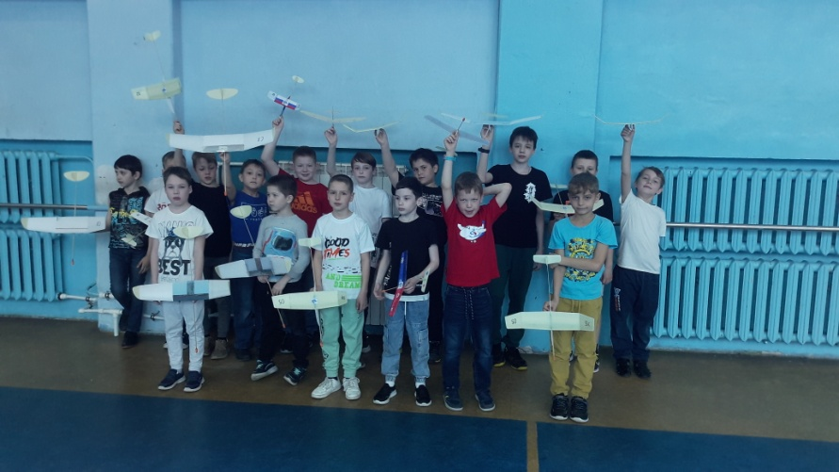
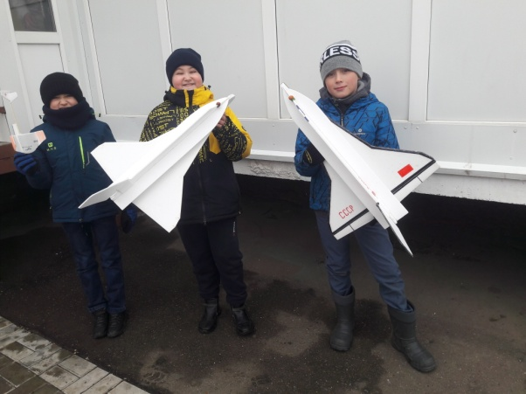
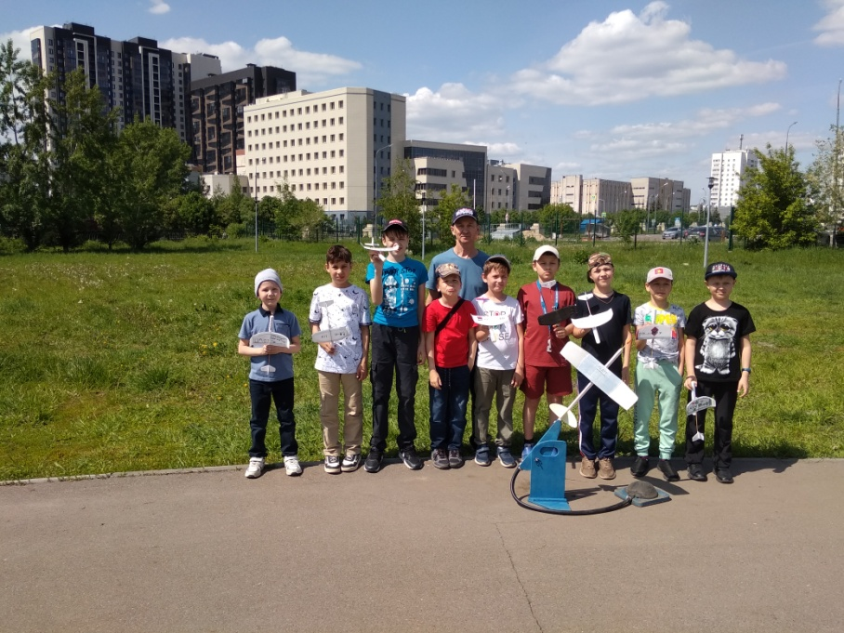
Развитие творческих способностей (опыт работы в ГЦДТТ им. В.П. Чкалова)
Участие в различных авиасоревнованиях

Slide 8
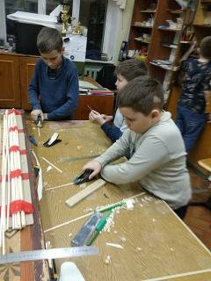
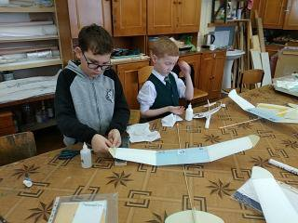
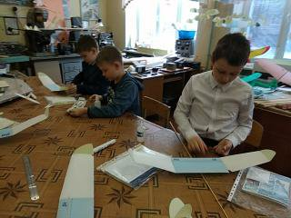
Подготовка моделей к конкурсам по моделированию

Slide 9
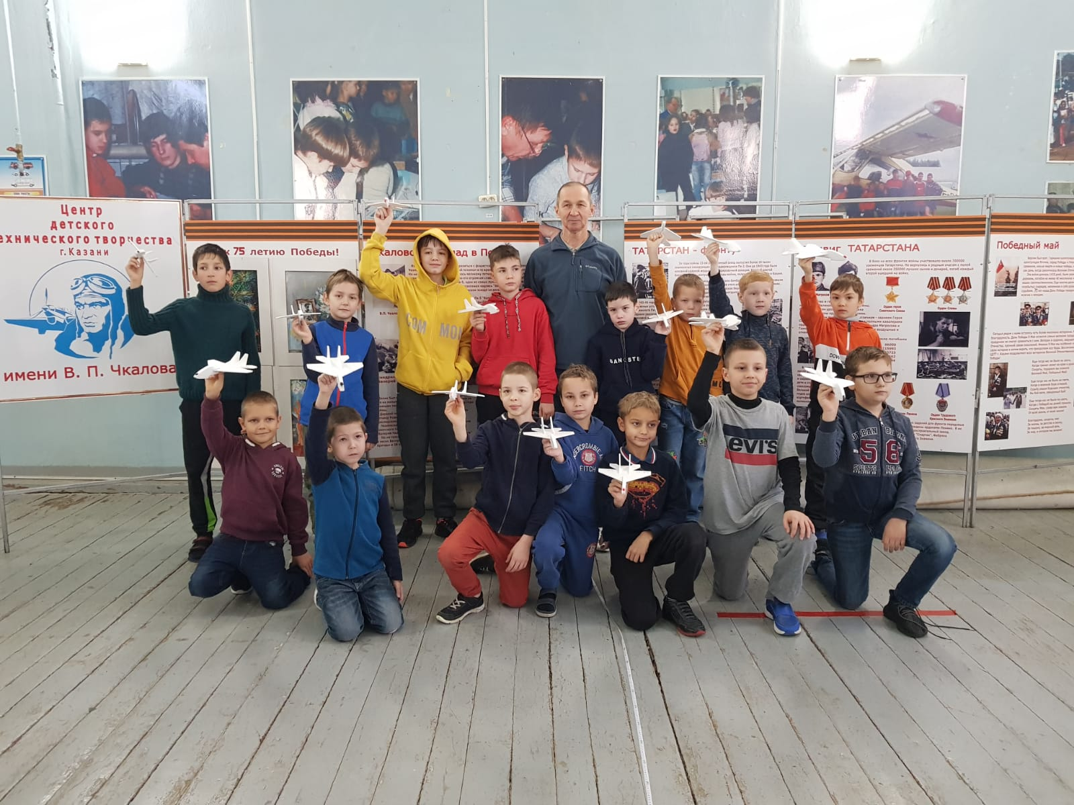
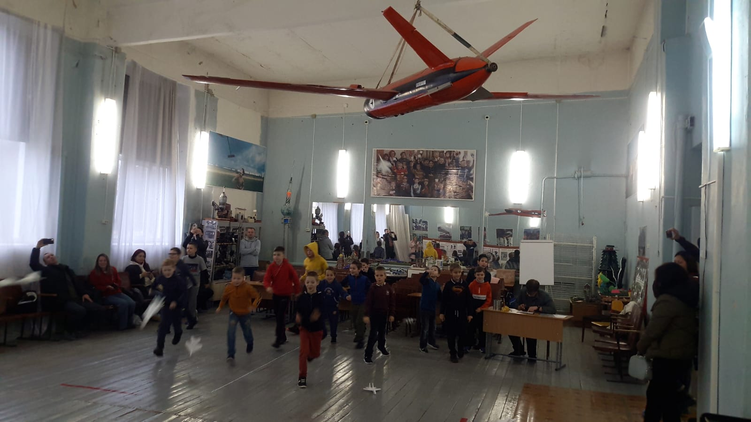
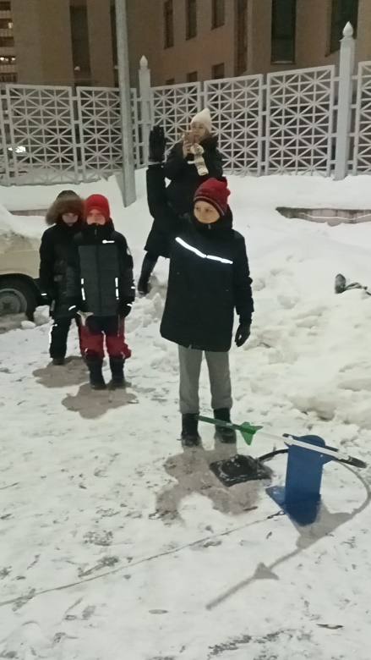
Проведение внутренних отборочных соревнований

